Slide 1
A külső egyensúlytalanság növekedési hatása a balti államokban
Kutasi Gábor
BCE Világgazdasági Intézet
2016.ápr.26.
A magyar gazdaság versenyképessége – elmélet és gyakorlat, BCE

Slide 2
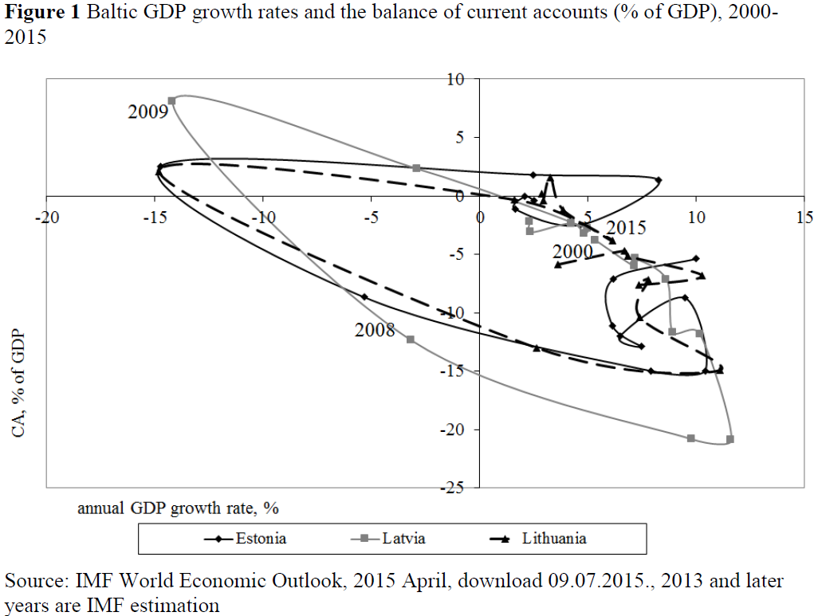
Balti növekedés és folyó fiz. mérleg hiány

Slide 3
Tankönyvszerű költségvetési egyensúly

Slide 4
Kibocsátási rés: Túlfűtött gazdaság

Slide 5
A fundamentális hiba nyomai

Slide 6
Eurózóna inflációjától való eltérés, százalékpont Eurostat

Slide 7
havi Nominális Effektív Árfolyam, 2005 = 100 , Eurostat

Slide 8
havi Reál Effektív Árfolyam, HICP deflator, 2005 = 100 , Eurostat

Slide 9
Nominal Unit Labour Cost, 2005 = 100 , DG-ECFIN Price and Cost Competitiveness

Slide 10
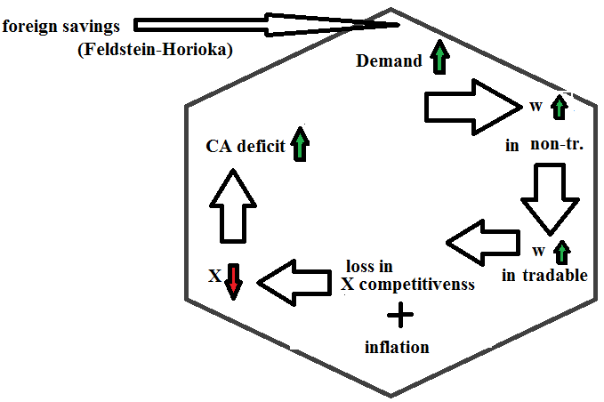
Magyarázó modell: fordított B-S Effect

Slide 11
A hipotézis tesztelése

Slide 12
hipotézis
A valutatanács vezetett a reál felértékelődéshez és a folyamatos folyó fizetési mérleg hiányhoz

Slide 13
módszertan
REER & NEER vs. EU28 & EA18
REER base
HICP-deflator,
ULC,
UWI
Price deflator GDP
Price deflator, exports of goods and services

Slide 14
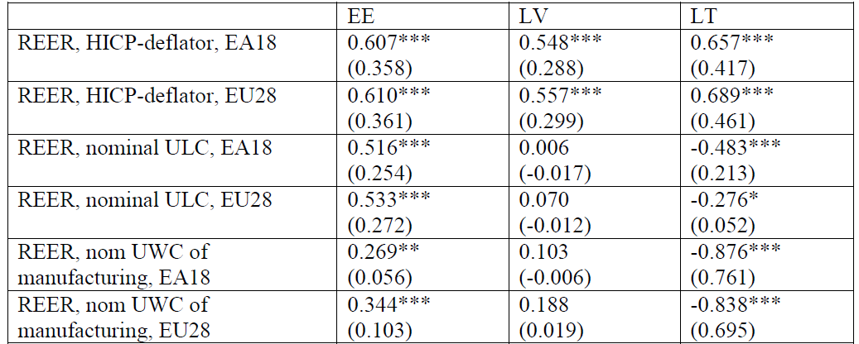
Eredmény: REER (standardized Beta, significance and adjusted R²⁾

Slide 15
Eredmény: REER (standardized Beta, significance and adjusted R²⁾

Slide 16
Eredmény: NEER (standardized Beta, significance and adjusted R²⁾

